Slide 1
Proyecto Campaña de Navidad 2011

Slide 2
Proyecto Campaña de Navidad 2011
Proyecto Campaña de Navidad 2011
Esta iniciativa pretende facilitar el acceso de las niñas a la educación, mejorando el entorno y los hábitos de salud, higiene y alimentación de las 5 comunidades.
Proyecto de mejora del acceso al agua, la salud y la higiene en 5 escuelas de educación primaria en Kenia.

Slide 3
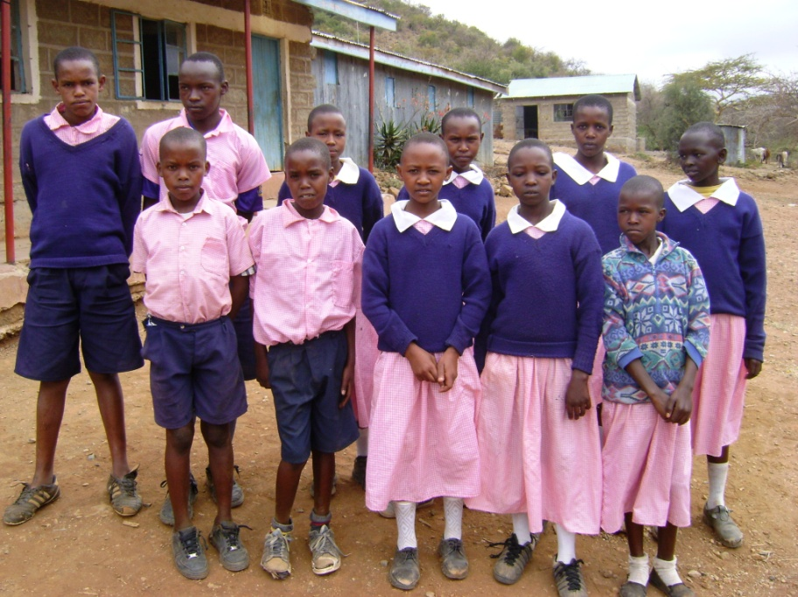
OBJETIVOS DE LA CAMPAÑA
1. Aumentar el acceso, la asistencia y el rendimiento de las niñas a la escuela, mediante la creación de un entorno higiénico-sanitario adecuado.
2. Fortalecer la capacidad de las comunidades a través de la creación de comités de agua en las escuelas para formar sobre la correcta gestión del agua, y la promoción de una nutrición adecuada.
Proyecto Campaña de Navidad 2011

Slide 4
¿PORQUÉ ES NECESARIO?
▪ En el Cuerno de África (Etiopía, Somalia, Kenia y Yibuti) existe una emergencia
nutricional que repercute en 13,3 millones de personas.
▪ Más de 2 millones y medio de niños sufren desnutrición aguda y necesitan con urgencia
acciones vitales para sobrevivir a la sequía.
▪ El riesgo de muerte es 10 veces superior para un niño con desnutrición aguda severa que
para un niño en condiciones normales.
▪ Su estilo de vida y la cultura ha sido una gran barrera para que los niños accedan a la
educación y especialmente las niñas han sido las más afectadas.

Slide 5
POBLACIÓN BENEFICIARIA
1856 menores de las 5 escuelas de educación primaria
(846 niñas y 1010 niños).
235 niñas adolescentes que reciben el paquete higiénico.
45 miembros de los Comités Escolares
De manera indirecta se beneficia a toda la población de las 5 comunidades correspondientes a cada una de las escuelas.

Slide 6
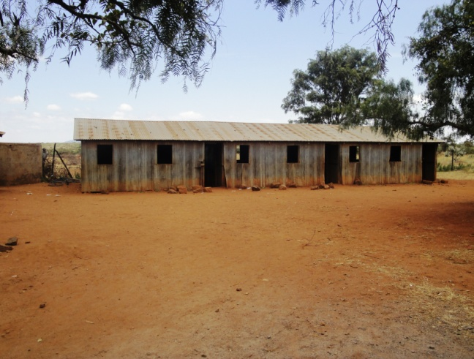
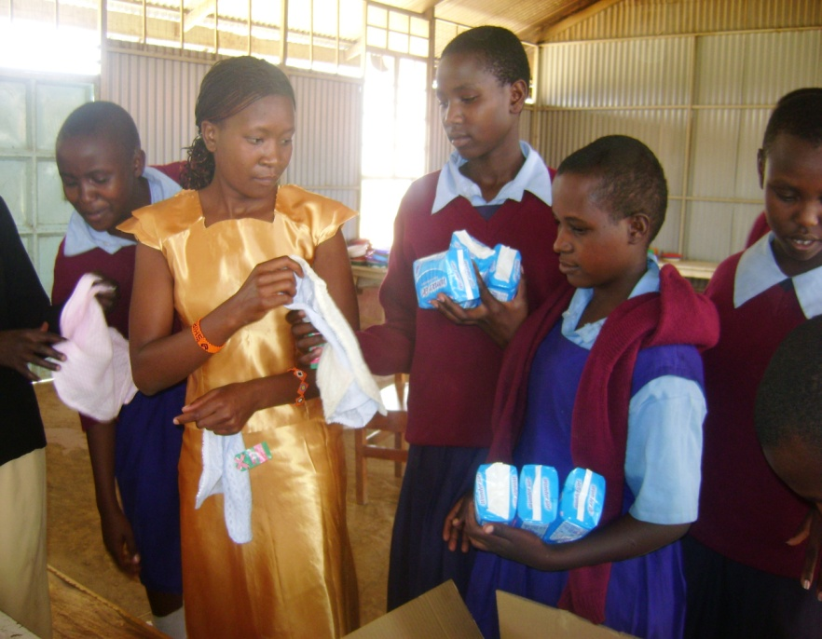
ACTIVIDADES
Construcción de tanques de agua y canalizaciones en las
escuelas
Construcción de letrinas en las escuelas
Reparto de paquetes higiénicos para las niñas
Creación de huertos escolares
Realización de talleres de formación para profesorado,
padres y madres y menores sobre:
Gestión del agua
Higiene
Nutrición
Igualdad de oportunidades entre hombres y mujeres

Slide 7
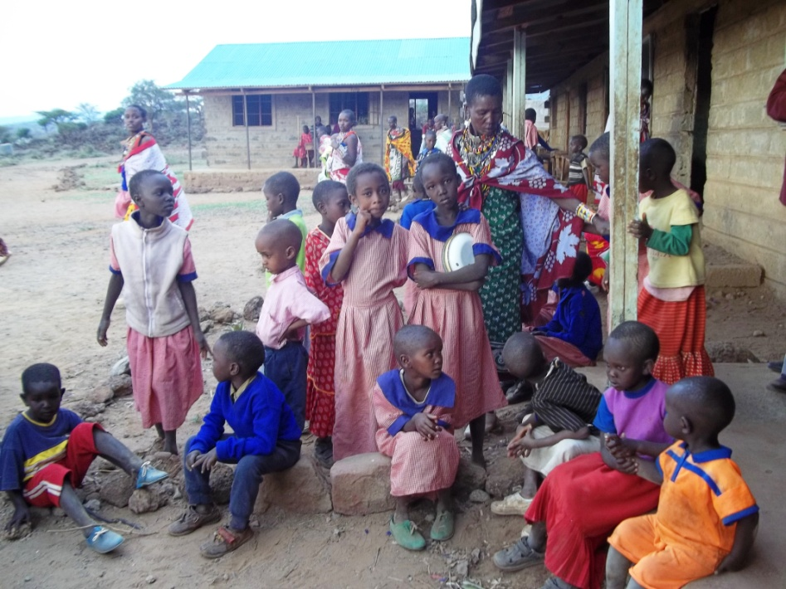
Presupuesto:
47.323,00 €

Slide 8
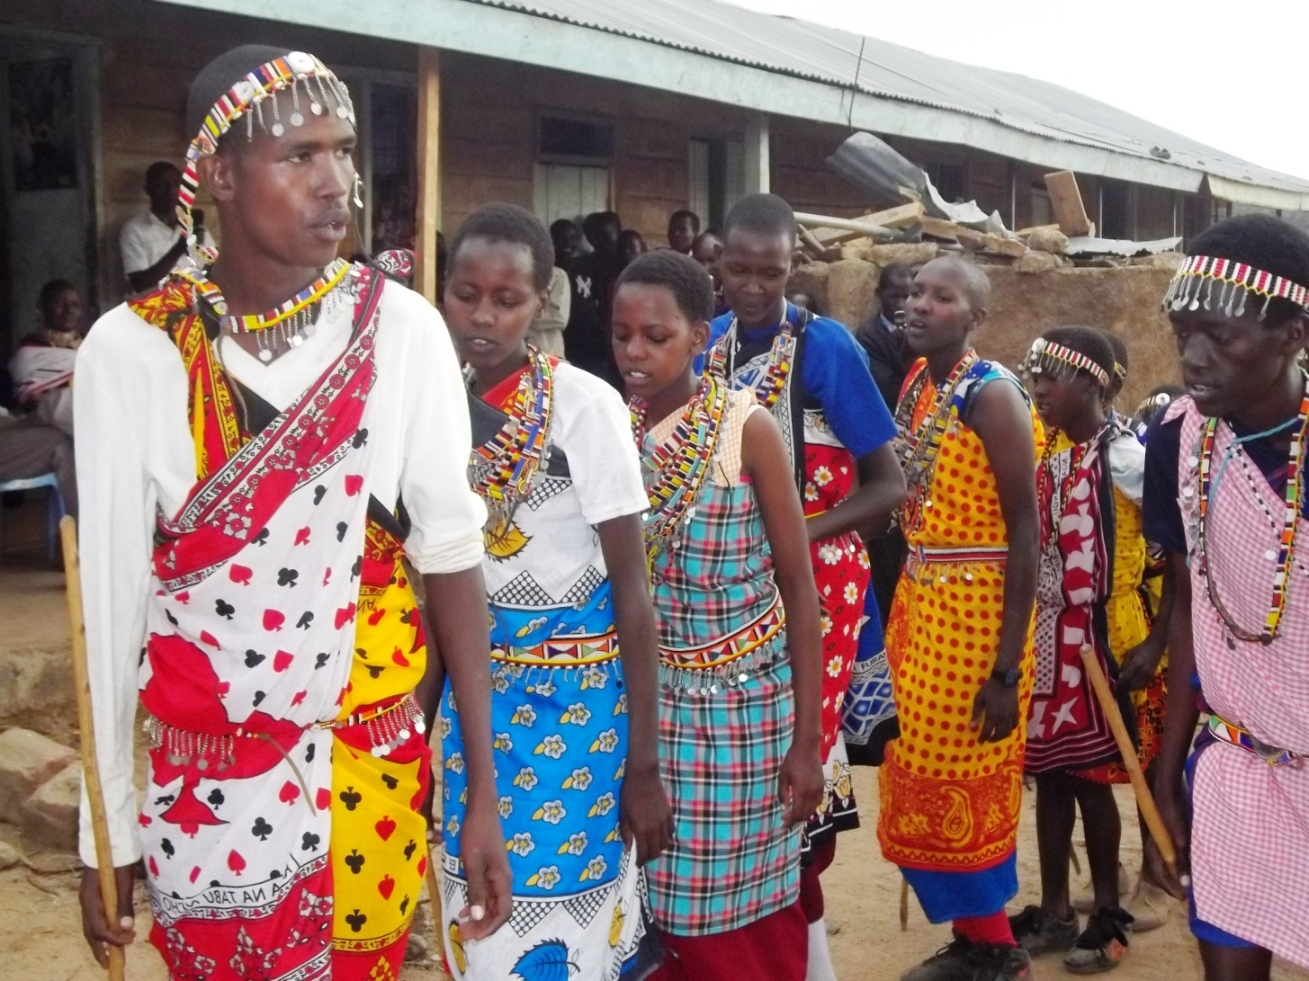
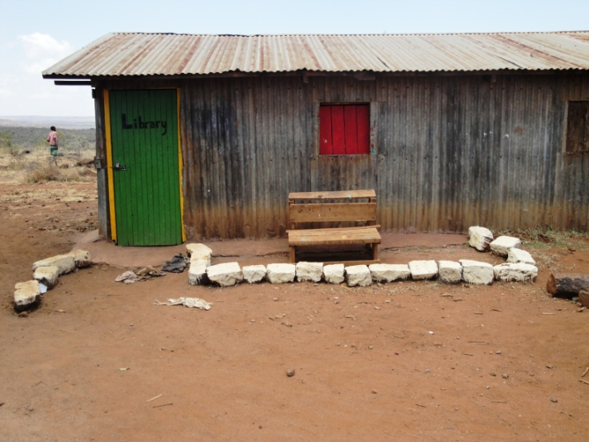
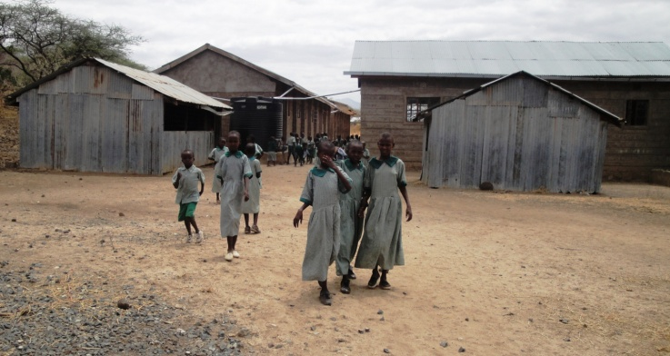
¡GRACIAS!

